Slide 1
Liste FCRM « Un projet, une ambition, construire le club de demain »
Fiers du bilan
Candidature d’équipe
Continuité et ambition
Mise sous contrôle des finances à partir d’une situation difficile
Evènements internes fédérateurs, dialogue avec l’ensemble des adhérents
Qualité encadrement
Développement du foot féminin
Création section handicap
Développement pôle loisir
Nouvelle équipe vétérans
Résultats sportifs
Fort développement stages
Image et communication attirant les media
Stratégie sponsoring efficace
Partenariat Nike
Reconnaissance par les instances locales et nationales
Confiance de la municipalité
15 candidats unis autour du Président Daniel Vinette et de son bureau directeur
5 candidats nouveaux, soit un renouvellement d’un tiers de l’équipe
3 femmes
2 étudiants
Toutes les pratiques représentées : jeunes, séniors, loisirs, féminines, handicap, vétérans, arbitres
Plusieurs cadres dirigeants d’entreprise apportant savoir faire en gestion et management
Foot pour tous
Améliorer encore la qualité des prestations
Une équipe en régional à chaque niveau pour les garçons
Féminines sénior en national
20 arbitres au FCRM
Création section futsall
2 nouveaux terrain synthétiques
Qualité des stages pour atteindre 600 stagiaires par an
Sponsoring = 15% budget
Organisation rigoureuse, transparente et professionnelle
Consolider partenariat Girondins de Bordeaux
Votez le 15 déc pour notre projet et notre équipe !
AG à partir de 9H au club house, votent tous les adhérents de plus de 16 ans à jour de cotisation. 15 sièges à pourvoir ; un bulletin valable comprend de zéro à 15 noms parmi les 25 candidats officiels. Donnez procuration à une personne de l’équipe si absent.

Slide 2
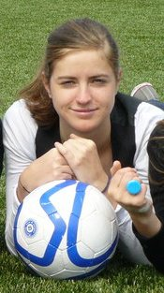
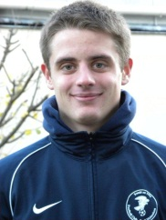
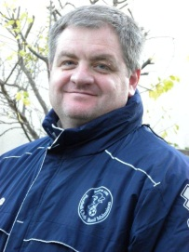
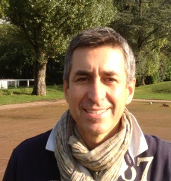
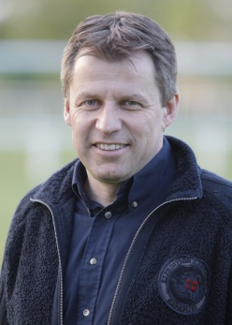
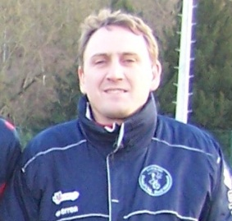
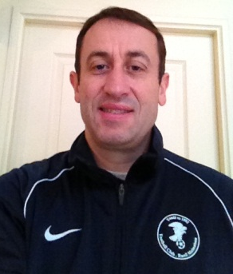
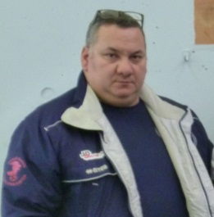
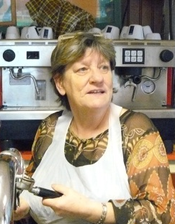
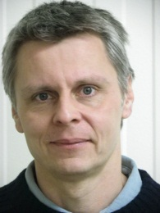
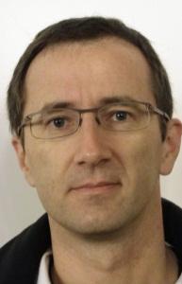
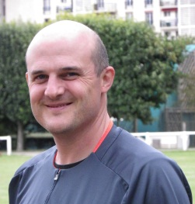
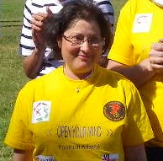
Elfi Gruchet,
22 ans, étudiante
Joueuse et éducatrice :
« Faire de ma passion pour le club un investissement au quotidien. »
Benjamin Cahart
20 ans, étudiant.
Joueur sénior compétition
« Participer activement au
développement de notre
club et mener
à bien le projet élaboré
pour les 3 prochaines années »
Olivier Guesnon
Chef d’entreprise (commerces à Ruei)
Joueur vétéran :
«Transmettre les valeurs et
l’expérience de la section vétérans !
Ils sont la mémoire d un club »
Cyril Cahart
Directeur Général
Dirigeant séniors et U15
Actuel secrétaire général
Adjoint du FCRM
«Une passion, une ambition - développer un écosystème
d'entreprises autour du FCRM »
Martial Gand
Directeur Agence bancaire
Dirigeant féminines U18,
Actuel secrétaire général
du FCRM
Daniel Vinette
Directeur Général
Dirigeant U19
Actuel Président
du FCRM
«Avec une équipe de
passionnés, continuer le
travail déjà accompli sur
les structures du FCRM
pour que chacun de ses membres
puissent prendre un maximum de plaisir
en pratiquant son sport préféré ! »
Emmanuel Lootens
Cadre dirigeant Industrie
Dirigeant U15
Actuel Vice-Président
du FCRM en charge du
social et des finances
«Progresser tous
ensemble par le travail,
le respect et l’humilité »
Régis Desroches
Cadre dirigeant industrie
Dirigeant U12 et U15, joueur
Séniors loisirs (mercredi)
Actuel Vice-Président en
Charge de la communication
«Mes priorités sont le foot
pour tous et le rôle social du
FCRM»
15 candidats unis
Jacques Ammar-Khodja
Dirigeant U19 et féminines
Actuel administrateur
Sylvie Bourreau
retraitée
Dirigeante féminines, administrateur, en charge des festivités, du bar et de la restauration des stages
Grégory Charlier
Policier
Arbitre référent et
éducateur débutants
«L'évolution dans un club
ambitieux, la formation
des jeunes pousses du
FCRM et le développement
de l'arbitrage»
Rino Contini
Directeur commercial
Dirigeant U15
Actuel Vice-Président
du FCRM en charge du sportif
« Foot & FCRM, 2 passions pour grandir tous ensemble»
Philippe Pinquet
Fonctionnaire
Dirigeant U17
Actuel administrateur
Gildas Guillosseau
Cadre dirigeant industrie
Dirigeant U12
«Partager le plaisir du foot dans un club ouvert à tous »
Véronique Cantrel
vice-Présidente APEI Rueil-Nanterre ; dirigeante foot adapté

